Slide 1



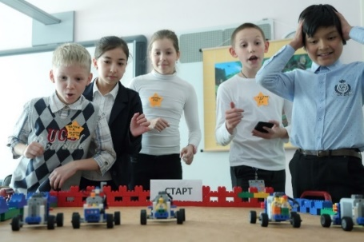
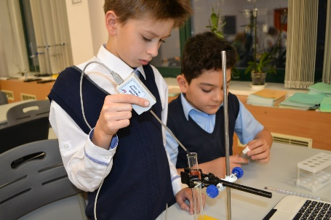
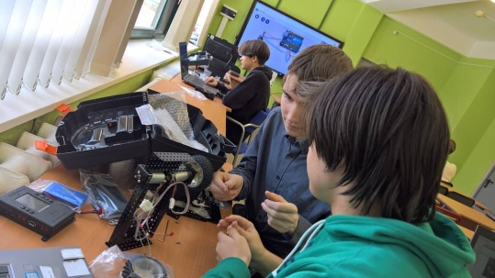
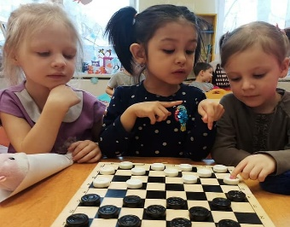
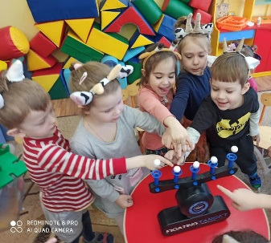
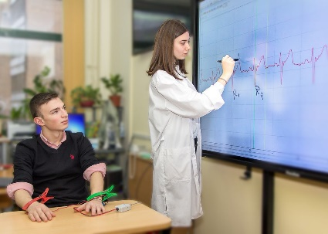
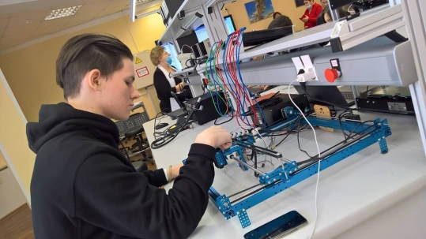
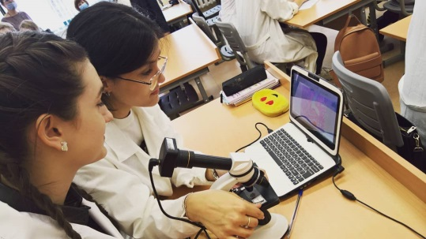
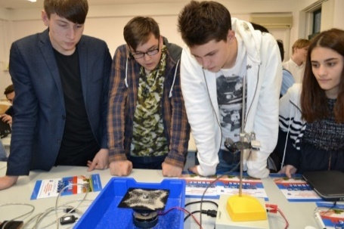

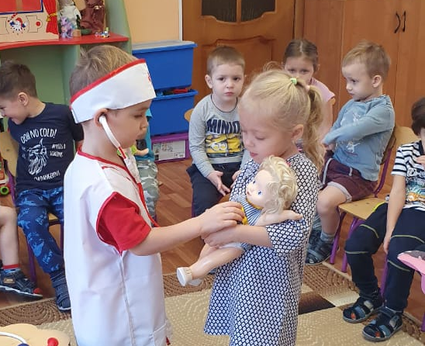
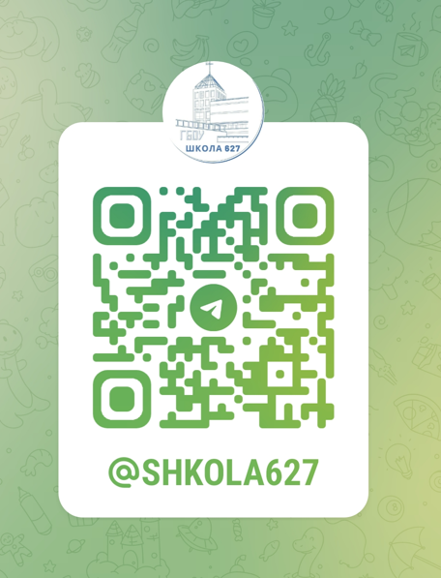
Организация заочной и очно-заочной формы обучения

Slide 2

Цель и повестка
1. Условия договора об очно-заочном и заочном обучении. Положение о формах обучения. Условия расторжения договора.
2. Кураторство учеников, находящихся на очно-заочном и заочном обучении.
3. Порядок сопровождения кураторами очно-заочного и заочного обучения. Регламент взаимодействия родителей (учеников) с куратором и учителями-предметниками.
4. Сроки и порядок проведения консультаций перед промежуточной аттестацией.
5. Сроки и порядок проведения промежуточной аттестации. Варианты прохождения промежуточной аттестации (в том числе для обучающихся, находящихся не в г. Москве).
6. Время подписания договора для тех, кто еще не заключил договор на заочное обучение.
7. Полезные ссылки:
- Положение о формах обучения
- Программы по предметам
- Типовые диагностические работы
- ЭЖД
- Календарный учебный график
- Расписание занятий
8. Ответы на вопросы.
Цель – информирование родителей о формате организации заочного обучения и очно-заочного обучения

Slide 3
Статья 17. Формы получения образования и формы обучения
(Федеральный закон от 29 декабря 2012 г. N 273-ФЗ «Об образовании в Российской Федерации»)
Получение образования
В образовательной организации
Очная форма
Заочная форма
Вне образовательной организации
Самообразование
Очно-заочная форма
Семейное образование
Что такое домашнее обучение?
П. 2. Обучение в организациях, осуществляющих образовательную деятельность, с учетом потребностей, возможностей личности и в зависимости от объема обязательных занятий педагогического работника с обучающимися осуществляется в очной, очно-заочной или заочной форме.
Положение о формах обучения
https://sch627.mskobr.ru/info_edu/all_docs/

Slide 4
1. Условия договора об очно-заочном и заочном обучении. Положение о формах обучения. Условия расторжения договора
Взаимная ответственность родителей и школы.
Обучающийся имеет право на получение учебников, посещение консультаций (по графику), практических работ.
Основой организации учебной работы по заочной форме обучения являются самостоятельная работа обучающихся, групповые или индивидуальные консультации, зачеты (экзамены).
Договор расторгается в случае неусвоения обучающимся общеобразовательной программы (не сдана промежуточная аттестация).

Slide 5
2. Кураторство учеников, находящихся на очно-заочном и заочном обучении
Кураторство ученика осуществляется классным руководителем обучающегося в соответствии с регламентом взаимодействия с родителями (учениками) .
Куратор заочного и очно-заочного обучения в Школе
Бобряшева Полина Константиновна
bobryasheva@co627.ru
Тел. 8-916-658-62-39
Заключение договоров: 2 и 3 сентября 18.00-19.00, каб. 216
По понедельникам (без предварительной договоренности) с 16.00 до 17.00 каб. 220

Slide 6
3. Порядок сопровождения кураторами очно-заочного и заочного обучения.
Регламент взаимодействия родителей (учеников) с куратором и учителями-предметниками
Родители принимают решение об изменении формы обучения
Родители информируют классного руководителя
Родители заключают договор со Школой (в установленное время, без предварительного звонка)
Классный руководитель информирует учителей класса, выдает родителям учебный план, график консультаций и промежуточной аттестации
Родители организуют освоение ребенком образовательной программы и явку на консультации и промежуточную аттестацию
Куратор заочного и очно-заочного обучения готовит приказы об изменении формы обучения, доводит до сведения классного руководителя. Вносит изменения по форме обучения в АИС Контингент

Slide 7
3. Порядок сопровождения кураторами очно-заочного и заочного обучения.
Регламент взаимодействия родителей (учеников) с куратором и учителями-предметниками
№ | Что необходимо сделать | Дата
1. | Выслать родителям и ученикам учебный план, расписание занятий класса, Положение о формах обучения | До 15.09.2025
2. | Выслать родителям и ученикам график сдачи промежуточной аттестации и график консультаций (по предметам) | До 15.09.2025
4. | Выслать родителям и ученикам график консультаций учителей (ВД Без пробелов к результату) и график диагностических работ МЦКО | До 22.09.2025
5. | Осуществлять посредничество между родителями (учениками) и учителями-предметниками, администрацией | При необходимости
6. | Контролировать явку обучающихся на консультации и промежуточную аттестацию | В соответствии с графиком
Общение родителей с классным руководителем и учителями после уроков
(с 16.30 до 17.30)

Slide 8
4. Сроки и порядок проведения консультаций перед промежуточной аттестацией
Школа организует и проводит не менее 1 консультации по каждому предмету учебного плана.
Консультация проводится не позднее, чем за 3 дня до даты промежуточной аттестации по данному предмету.
Консультации могут быть организованы как индивидуально, так и в группах обучающихся одной параллели.

Slide 9
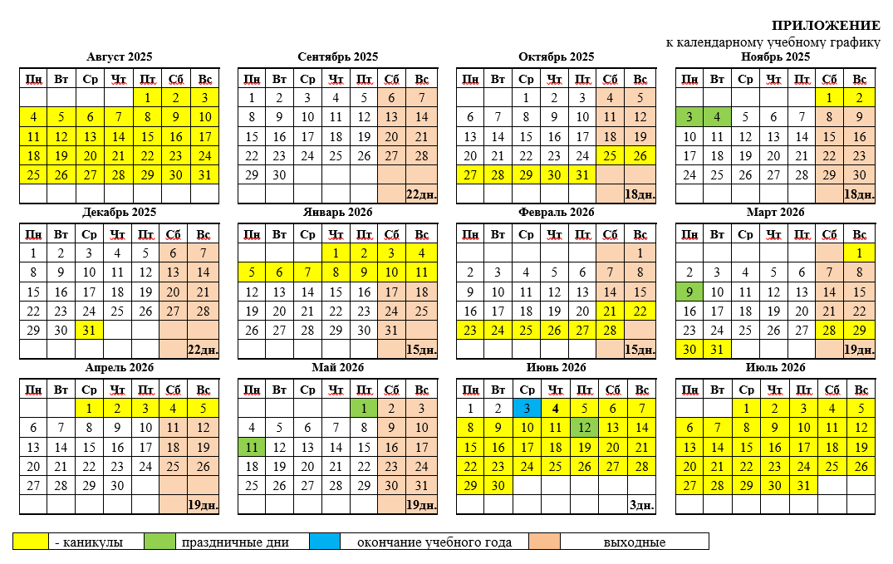
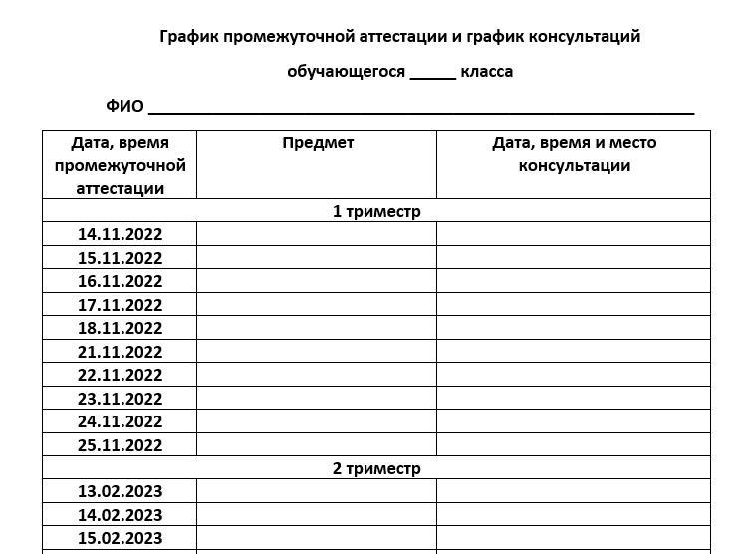
5. Сроки и порядок проведения промежуточной аттестации
Промежуточная аттестация проводится очно для обучающихся, находящихся в Москве.
Дистанционно (с системой прокторинга) для обучающихся, находящихся не в Москве.
Проводит комиссия, назначенная приказом директора

Slide 10
5. Варианты прохождения промежуточной аттестации
(в том числе для обучающихся, находящихся не в г. Москве)
1 вариант | 2 вариант | 3 вариант
Обучающийся осваивает образовательную программу самостоятельно, выходит на связь (очно или дистанционно) в сроки, установленные графиком для консультаций и промежуточной аттестации. Отметки выставляются на основании итогов промежуточной аттестации | Обучающийся часть предметов изучает самостоятельно и сдает их в установленные сроки на промежуточной аттестации. Обучающийся часть предметов изучает синхронно с классом, получая текущие отметки. Отметки за триместр/ полугодие: часть – автоматом; часть – по итогам промежуточной аттестации. | Обучающийся работает синхронно с классом, выполняя задания, размещенные в ЭЖД, прикрепляя в ЭЖД выполненные задания. Обучающийся выполняет дистанционные работы и контрольные работы класса. Отметки за триместр / полугодие выставляются на основании текущих отметок (автоматом).

Slide 11
6. Когда подписать договор на заочное обучение
02.09.2025 и 03.09.2025 с 18.00 до 19.00, в 216 каб. (с паспортом)
Каждый понедельник с 16.00 до 17.00, в 220 каб.
Дистанционно – только для тех, кто не в Москве!
Формат подписанного договора: все страницы договора одним файлом в ПДФ-формате
ВНИМАНИЕ!
При наличии академической задолженности за 2024-2025 учебный год
договор не подписывается.
Обучающийся возвращается на очную форму обучения.

Slide 12
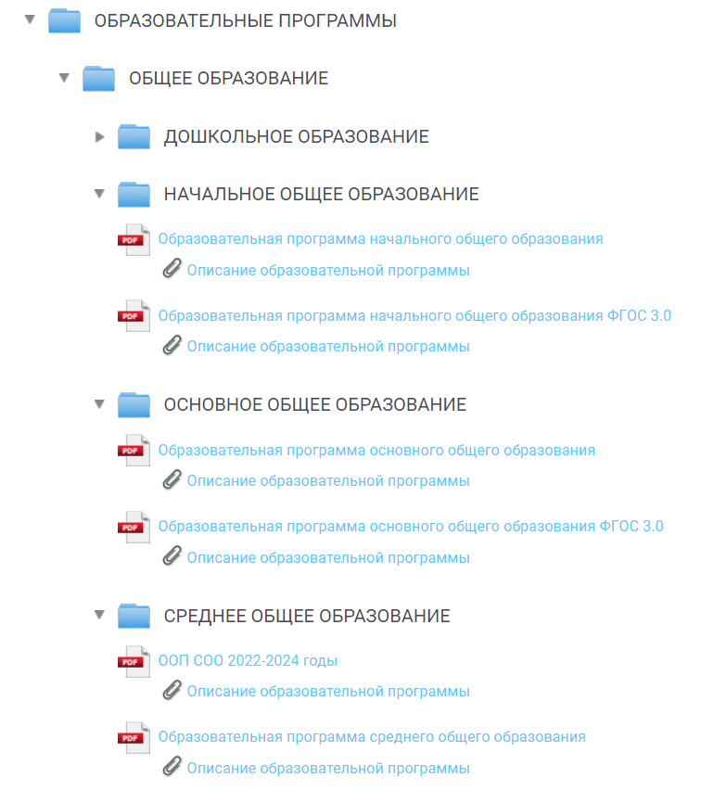
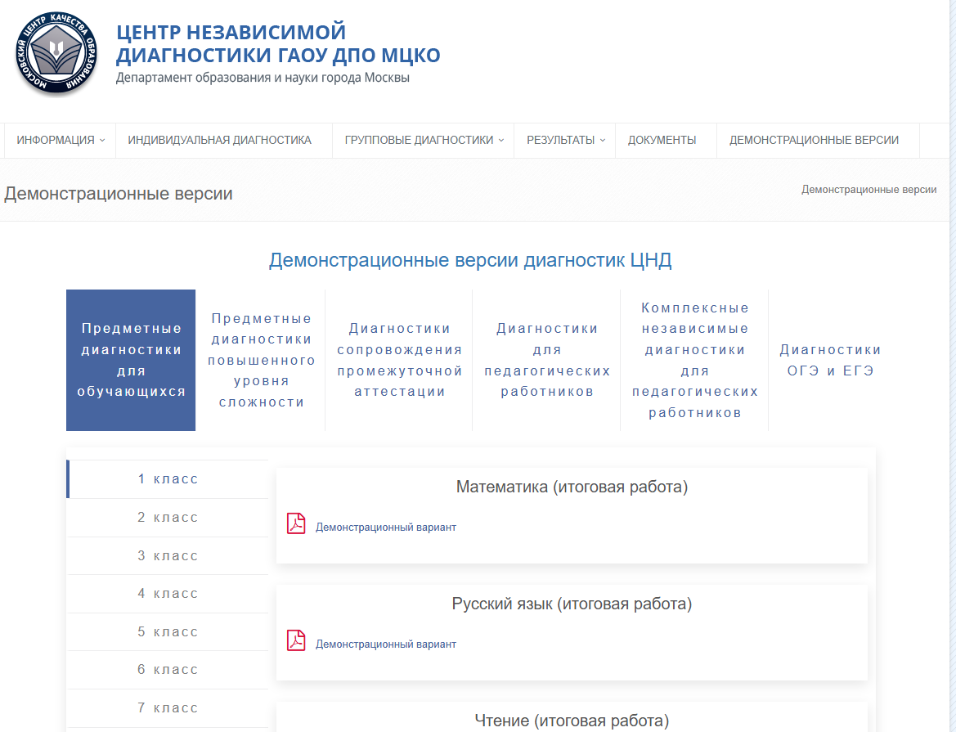
7. Полезные ссылки
Положение о формах обучения
https://sch627.mskobr.ru/info_edu/all_docs/
2. Учебный план
Образование, ГБОУ Школа № 627, Москва (mskobr.ru)
3. Программы по предметам
Образование, ГБОУ Школа № 627, Москва (mskobr.ru)
4. Типовые диагностические работы
Демонстрационные версии
5. ЭЖД
6. Календарный учебный график
Образование, ГБОУ Школа № 627, Москва (mskobr.ru)
7. Расписание занятий
Расписание, учебные периоды, каникулы, ГБОУ Школа № 627, Москва (mskobr.ru)

